Slide 1
经传多赢
短线突击营
经传多赢
短线突击营
.
每周日至周四 19:30-20:15 火爆开讲

Slide 2
分化加剧
把握低位轮动
主讲老师
罗雪奎
课程日期
2025.3.20
执业编号
A1120616080001
中国·广州

Slide 3
PART 01
大 盘

Slide 4
本节课内容大纲
1.中线上攻走强，短线上攻低位
2.拉指数，热点持续性降低
3.高切低防守策略，去弱留强

Slide 5
股票的不同阶段
无（低）控盘走弱
①周线死叉
②光头彩
③墓碑量
④筹码松动

Slide 6
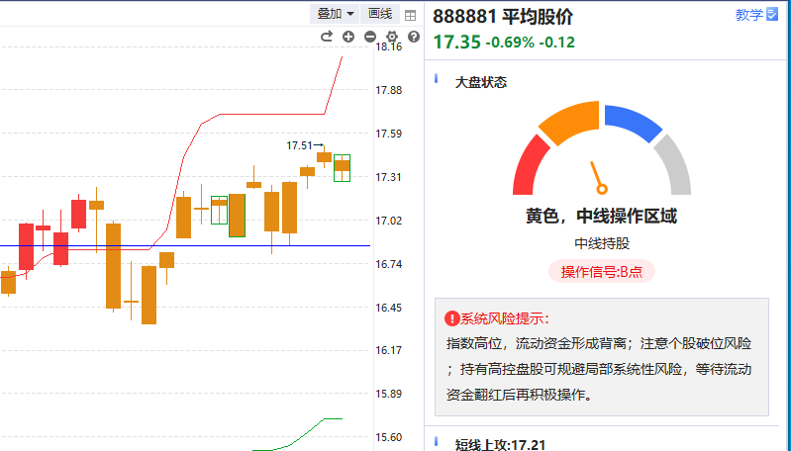
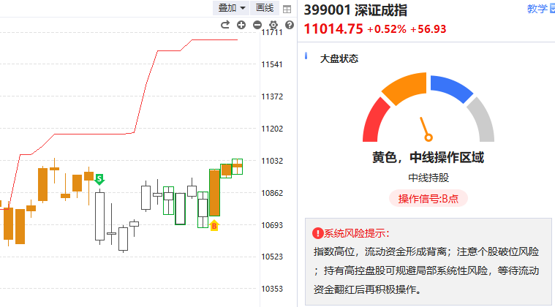
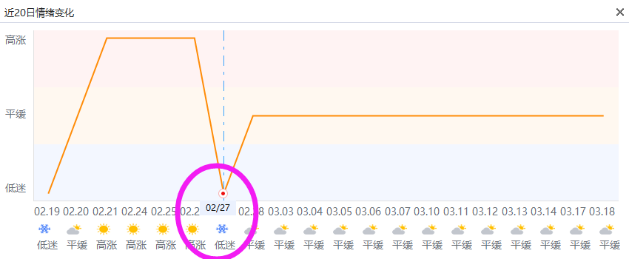
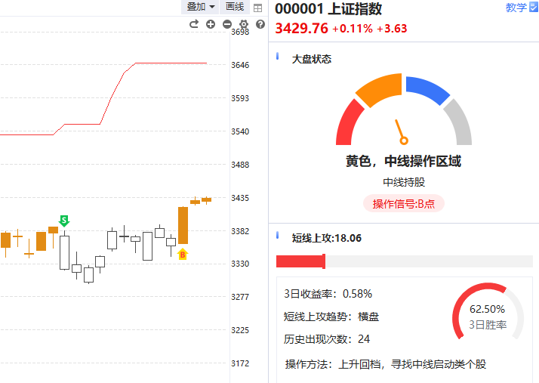
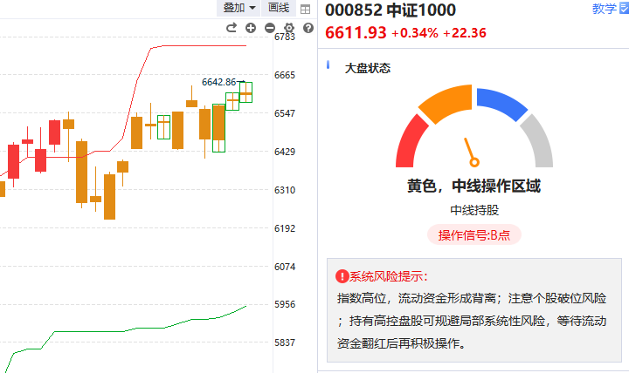
1.分化加剧
①板块分化加剧
②风格高切低
③资金背离加剧

Slide 7
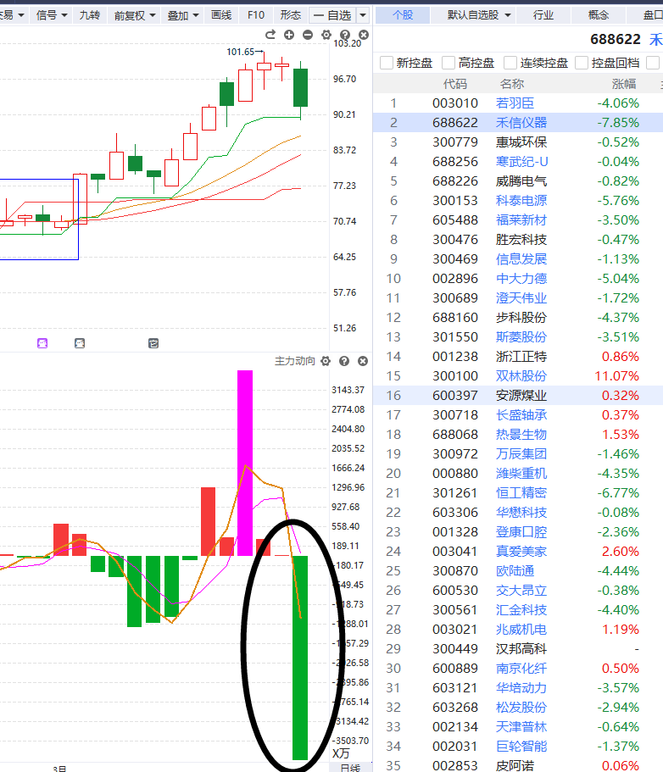
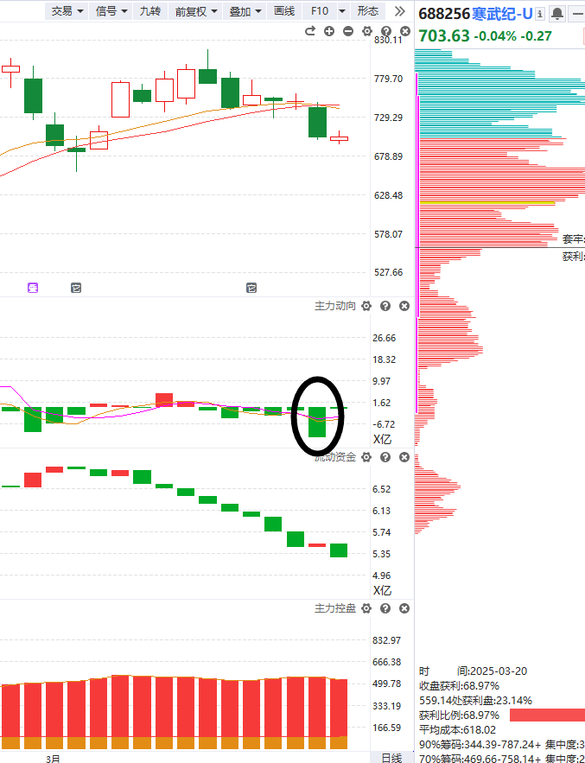
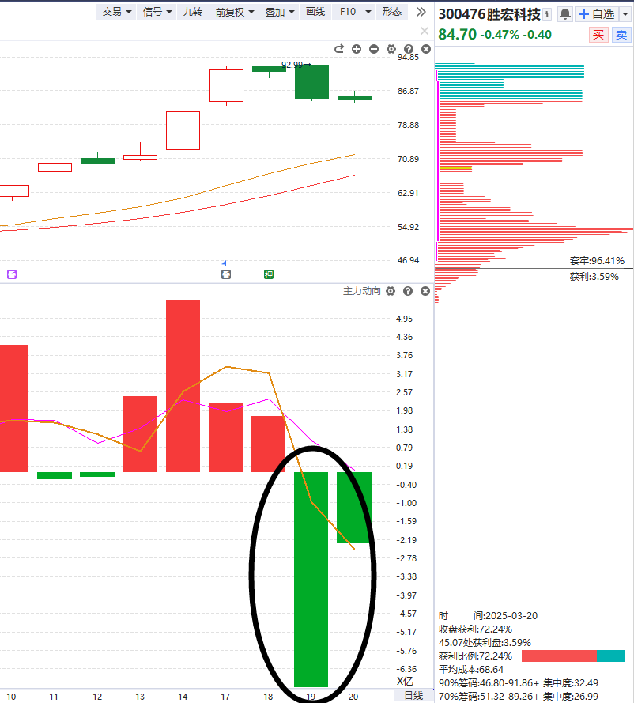
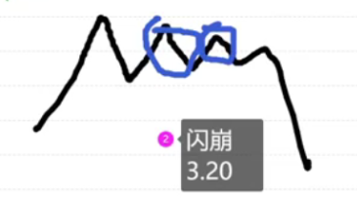
2.高标个股注意盘弱

Slide 8
3.对比控盘阶段的强弱

Slide 9
PART 02
市场看点

Slide 10
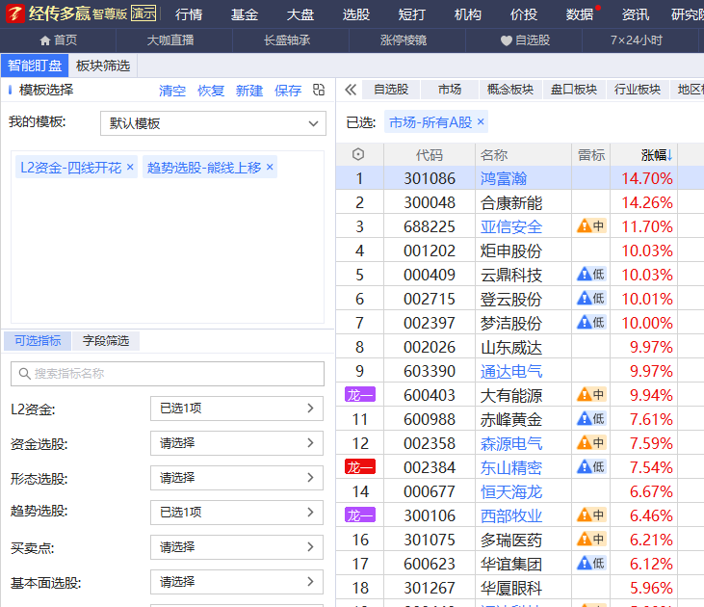
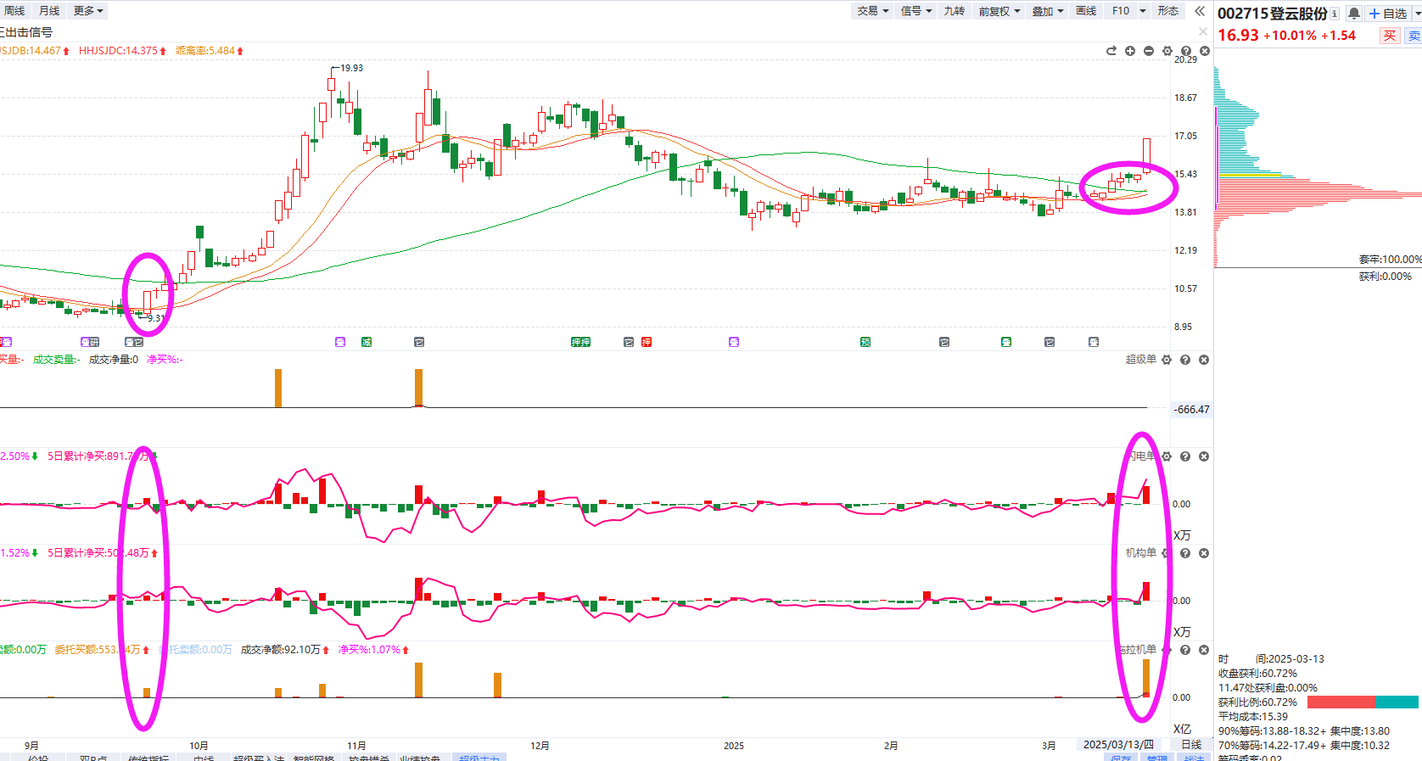
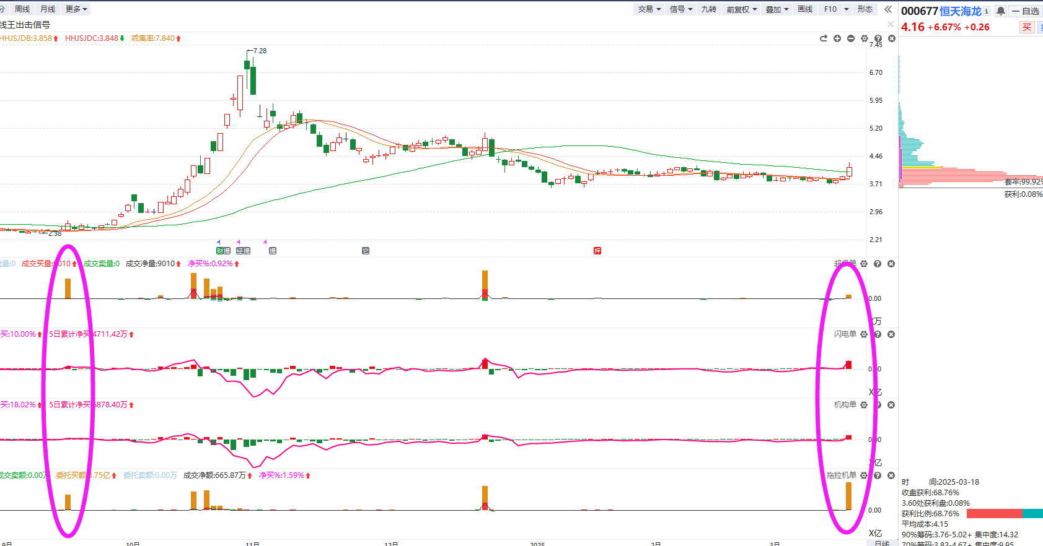
1.低位黄金三角（补涨突破）3.18

Slide 11
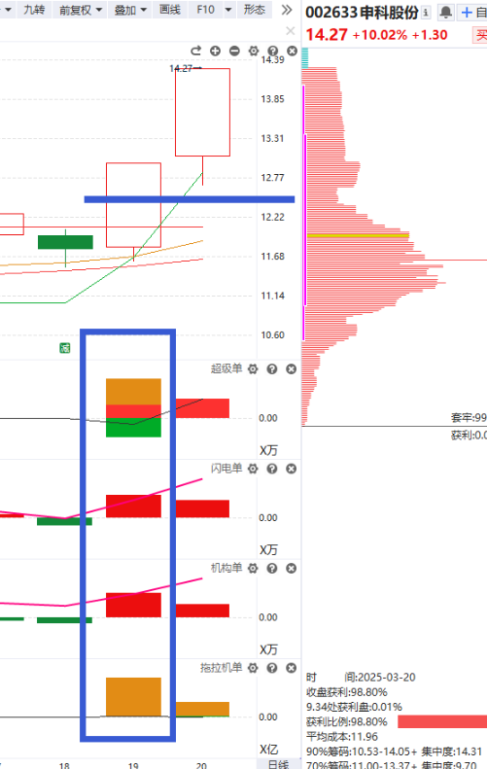
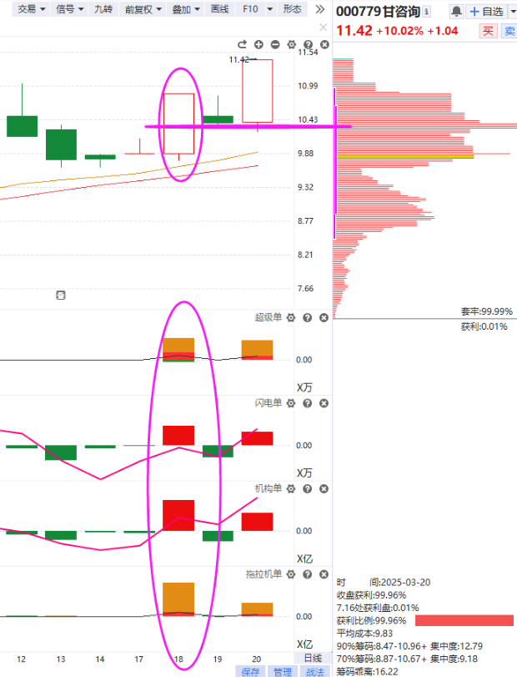
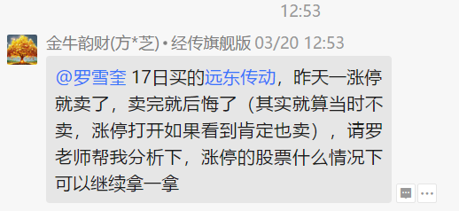
2.黄金三角的起爆

Slide 12
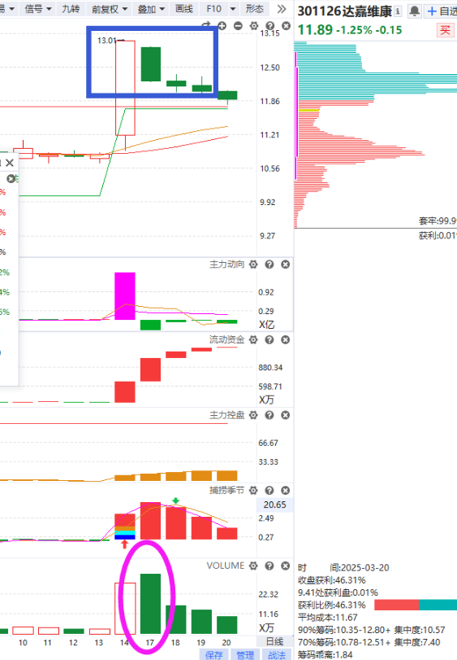
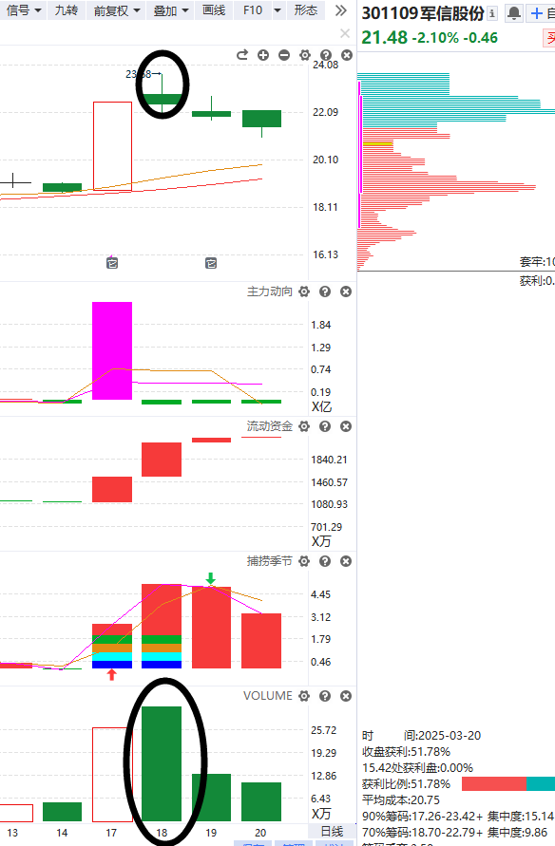
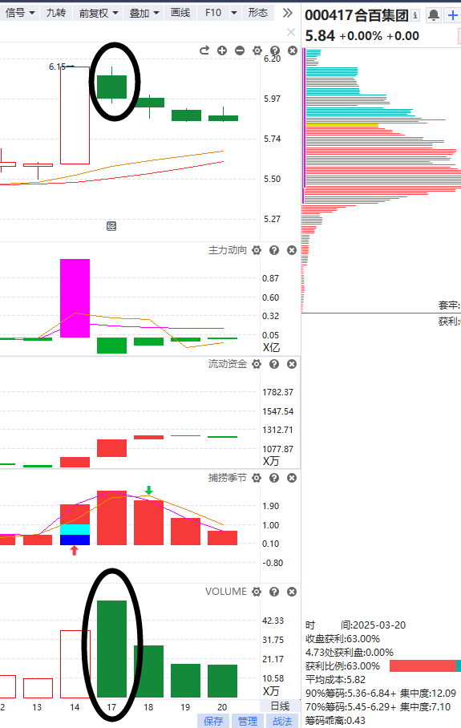
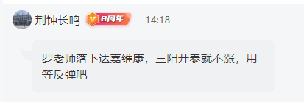
3.注意墓碑量对反弹的影响

Slide 13
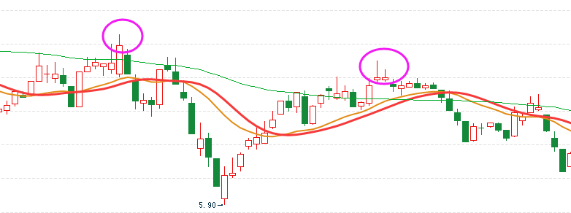
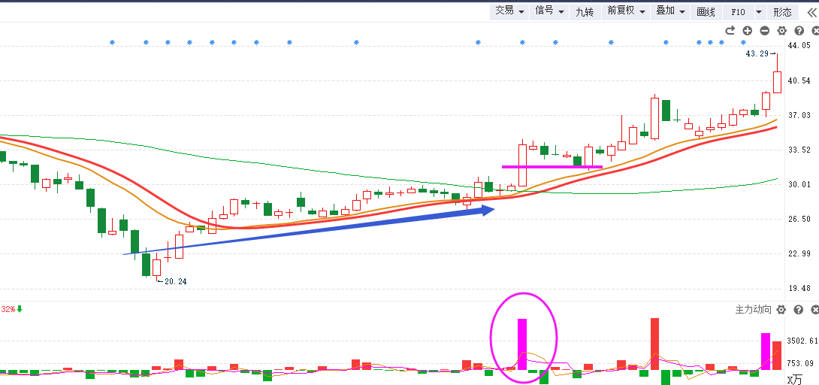
4.黄金三角的区分
易失败形态：
①深V 后突破60日线（假突破）
②突破平台后持续上引线
③击穿启动阳线（阴包阳）
易成功形态：
①前2个月底部抬高或者震荡箱体吸筹
②突破60日线是大阳线形式
③不击穿启动阳线实体的一半，继续出新阳线

Slide 14
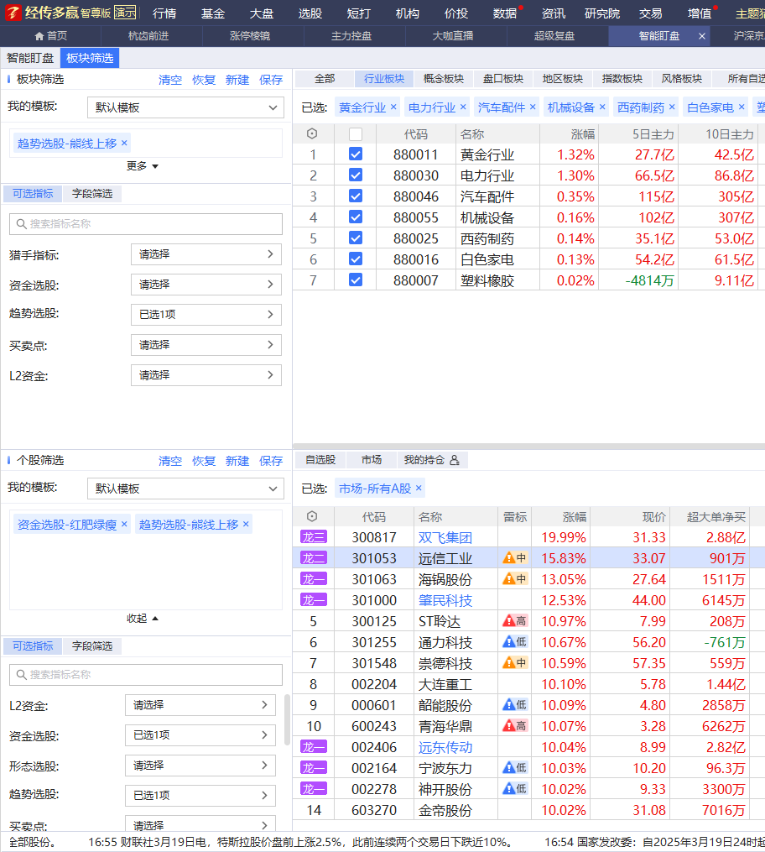
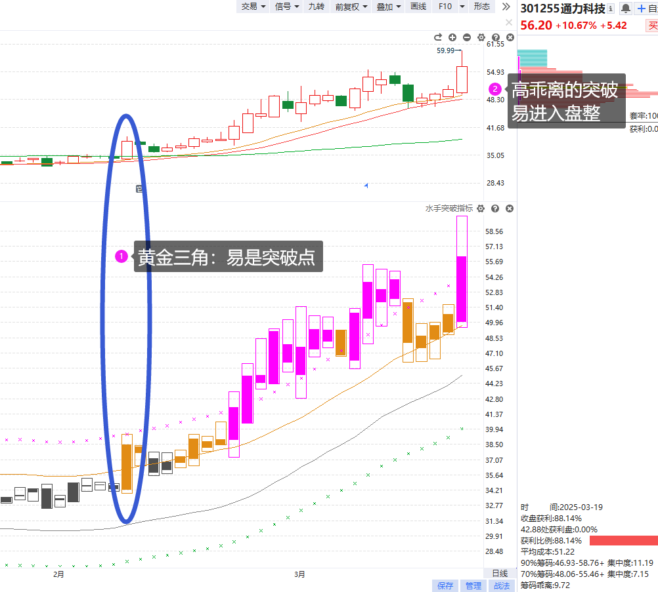
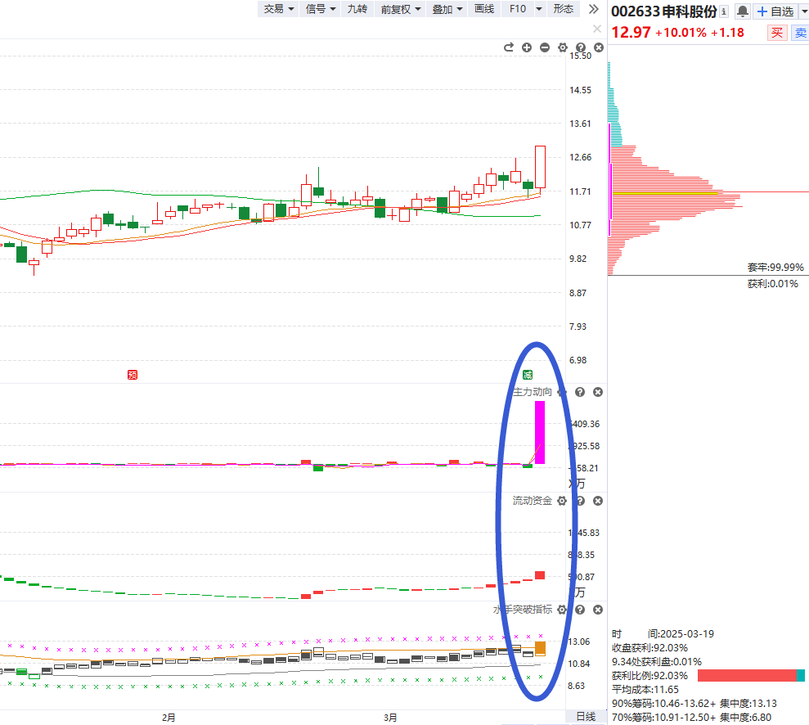
5.黄金三角的选择（3.19）
低位
首次变黄
首次大单

Slide 15
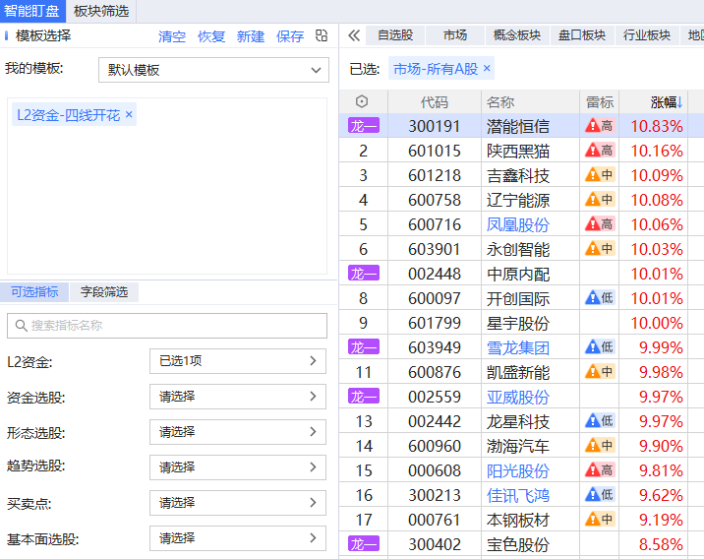
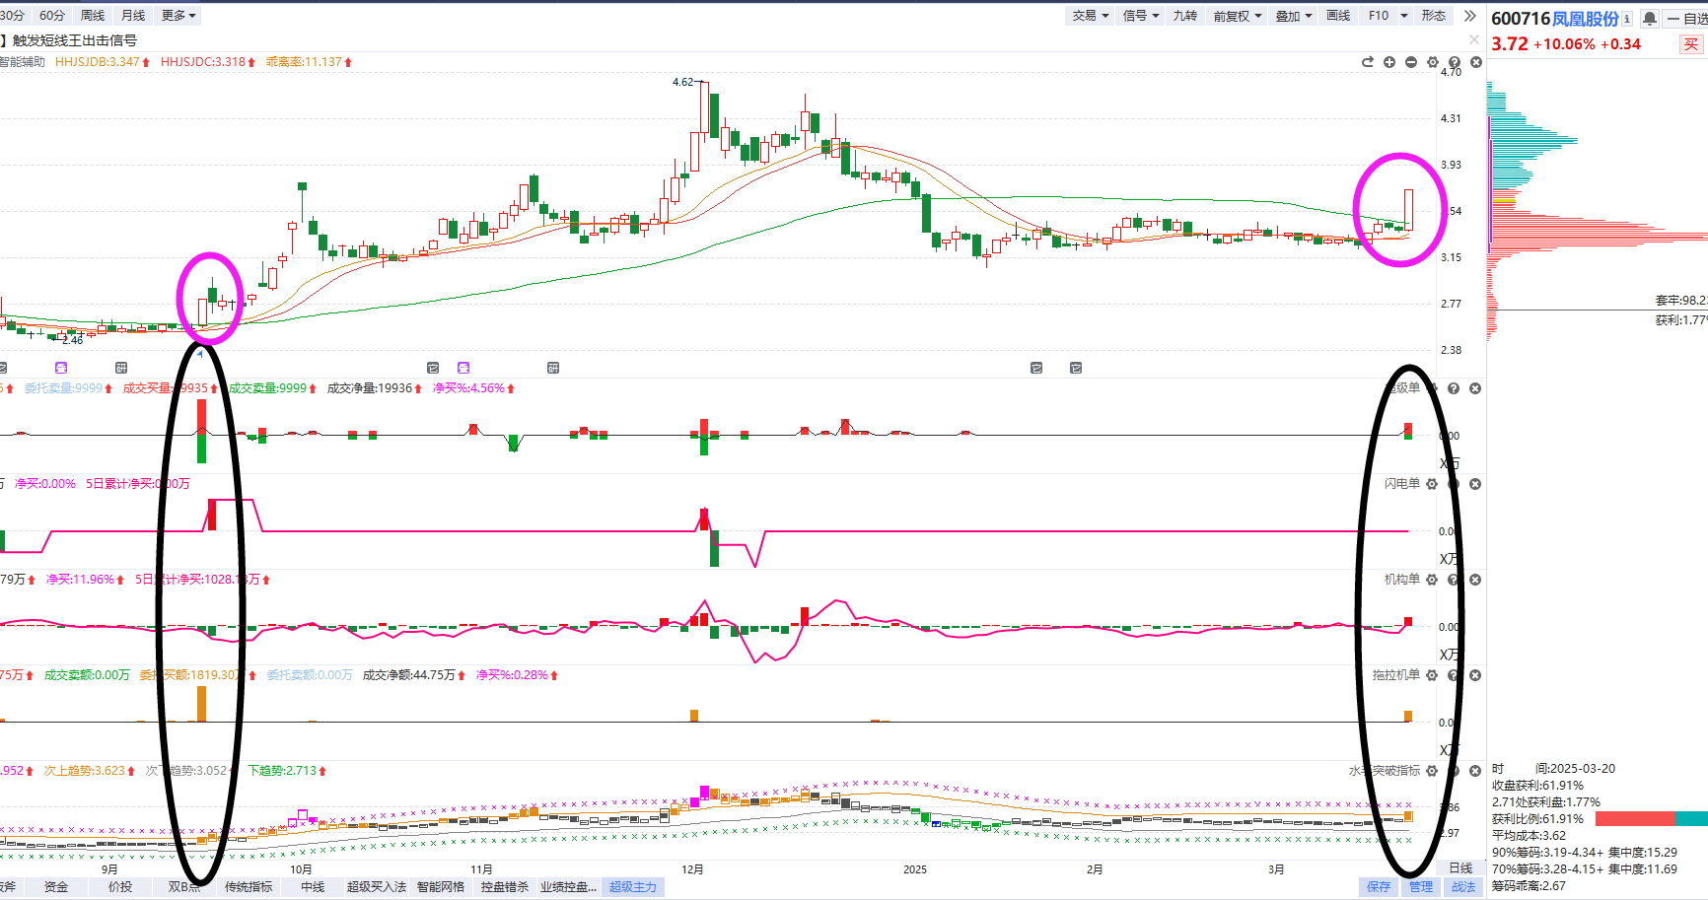
6.黄金三角的选择（3.20）
低位
首次变黄
首次大单

Slide 16
附：个股走强走弱的区别

Slide 17
附：上涨的承压信号
2.量价（捕捞季节）背离
1.上引线、阴包阳
3.周线死叉，日线回档易破位
4.上涨资金翻绿
5.墓碑量信号
6.买单减少，大卖单出现（L2)

Slide 18
周线死叉日线回档易破位

Slide 19
三阳开泰——60分和日线波段

Slide 20
十一月行情展望

Slide 21
九套战法

Slide 22
主力状态的用法
红色：强于大盘
蓝色：弱于大盘
紫色：游资拉升
黄色：控盘状态
找到强于大势的股，选股的核心就是想办法强于对标物

Slide 25
让投资遇见美好
我司所有工作人员均不允许推荐股票、不允许承诺收益、不允许代客理财、不允许合作分成、不允许私下收款，如您发现有任何违规行为，请立即拨打400-9088-988向我们举报！
风险提示：所有信息及观点均来源于公开信息及经传软件信号显示，仅供参考，不构成最终投资依据，软件作为辅助参考工具，无法承诺收益，投资者应正视市场风险，自主作出投资决策并自行承担投资风险。投资有风险，入市须谨慎！

